Slide 1
La mirada conductista y el control de la conducta a través del reforzamiento
integrantes de equipo:
Luisa Lucia Hernandez Cruz
Nallely Alejandra Sanchez Carranza

Slide 2
El conductismo, también conocido como psicología comportamental, es una teoría del aprendizaje basada en la idea de que todos los comportamientos se adquieren a través del condicionamiento.
El condicionamiento ocurre a través de la interacción con el medio ambiente. Los conductistas creen que nuestras respuestas a los estímulos ambientales moldean nuestras acciones.
Este enfoque psicológico enfatiza en el método científico y en los objetivos de investigación, por lo cual sólo se relaciona con las conductas observables de estímulo-respuesta.
Esta teoría se basa en lo propuesto por Ivan P. Pavlov (1849-1936) se centra en el estudio de la conducta observable para controlarla y predecir. Su objetivo era conseguir una conducta determinada

Slide 3
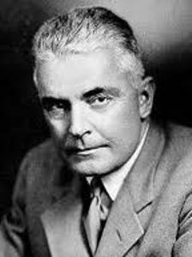
La conducta humana puede ser modelada en su totalidad.
Dadme una docena de niños sanos, bien formados, para que los eduque, y yo me comprometo a elegir uno de ellos al azar y adiestrarlo para que se convierta en un especialista de cualquier tipo que yo pueda escoger -médico, abogado, artista, hombre de negocios e incluso mendigo o ladrón- prescindiendo de su talento, inclinaciones, tendencias, aptitudes, vocaciones y raza de sus antepasados
JOHN WATSON

Slide 4
En las prácticas escolares el conductismo ha conducido a que :
La motivación sea ajena al estudiante Se desarrolle únicamente la memoria cree dependencias del alumno a estímulos externos
La finalidad del conductismo es condicionar a los alumnos para que por medio de la educación supriman conductas no deseadas, así alienta en el sistema escolar el uso de procedimientos destinados a manipular las conductas, como la competencia entre alumnos. La información y los datos organizados de determinada manera son los estímulos básicos (la motivación) frente a los que los estudiantes, como simples receptores, deben hacer elecciones y asociaciones dentro de un margen estrecho de posibles respuestas correctas que, de ser ejecutadas, reciben el correspondiente refuerzo (una estrella en la frente, una medalla o una buena calificación)

Slide 5
teoría del reforzamiento
La teoría del refuerzo consiste en describir el proceso por el que se incrementa la asociación continuada de una cierta respuesta ante un cierto estímulo, al obtener el sujeto un premio o recompensa (refuerzo positivo). El condicionamiento operante, desarrollado a partir de los aportes de Skinner, es la aplicación de la teoría del refuerzo. Al emplear estos principios de forma positiva para estimular un comportamiento optimizado en el aprendizaje. Si se aplica desde sus aspectos negativos, es decir, cuando se aplica un castigo como refuerzo negativo para extinguir o disminuir la frecuencia de una respuesta, los resultados son poco claros porque se producen comportamientos reactivos emocionales, que perturban el aprendizaje e invalidan a la persona.Sin embargo, si es aplicado en forma correcta, el refuerzo puede modificar con éxito el comportamiento y estimular el aprendizaje, pero nunca la formación integral del alumno.

Slide 6
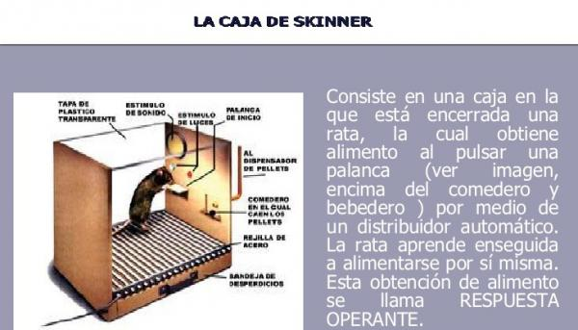
FORMA DE APRENDIZAJE DONDE SE UTILIZAN LAS CONDUCTAS VOLUNTARIAS
Burrhus Frederic Skinner
LEY CAUSA EFECTO, CONDUCTA RECOMPENSADA

Slide 7
Los programas de reforzamiento
Reforzamiento continuo
Reforzamiento intermitente
Reforzamiento de razón (fija y variable)
Reforzamiento de intervalo (fijo y variable)

Slide 8
https://www.actualidadenpsicologia.com/enfoque-conductual-psicologia/
http://corrientes2015.blogspot.es/tags/conductismo/
http://hadoc.azc.uam.mx/enfoques/conductismo.htm

